Slide 1
概率论与数论统计
(十二)
主讲: 张敏
Email:mzhang@sei.ecnu.edu.cn

Slide 2
§4.协方差及相关系数
第四章 随机变量的数字特征
协方差的定义
协方差的性质
相关系数的定义
相关系数的性质

Slide 3
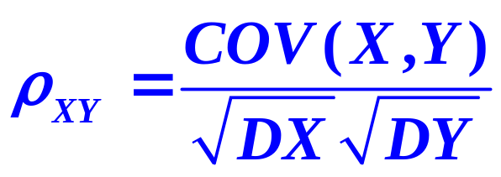
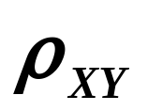
一、协方差
§4 协方差
第四章 随机变量的数字特征
1）协方差的定义
称 COV( X, Y ) = E( X – EX )( Y-EY )
= E XY –EX EY
为随机变量 X,Y 的协方差.
COV( X, X )=DX.
2）相关系数的定义
称为随机变量 X,Y 的相关系数。
是一个无量纲的量；

Slide 4
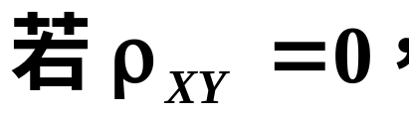


§4 协方差
第四章 随机变量的数字特征
称 X,Y 不相关，
此时 COV( X，Y ) = 0 .
定理：若X，Y 独立，则 X , Y 不相关。
(反之，不然）
证明：
由数学期望的性质:
若X，Y 独立，
E XY = EX EY
所以
COV( X,Y ) = 0.
注意：若 E( X – EX )(Y - EY )
即 EXY-EXEY
则X，Y一定相关，且 X，Y 一定不独立。

Slide 5
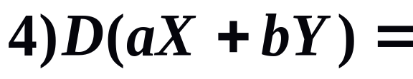
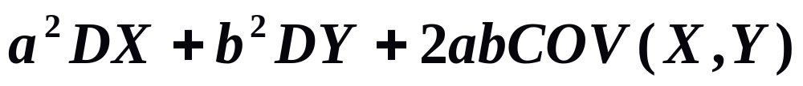
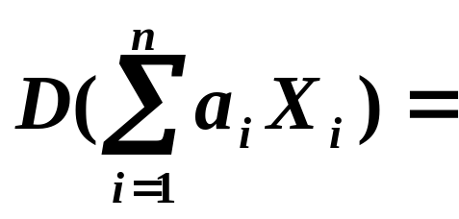
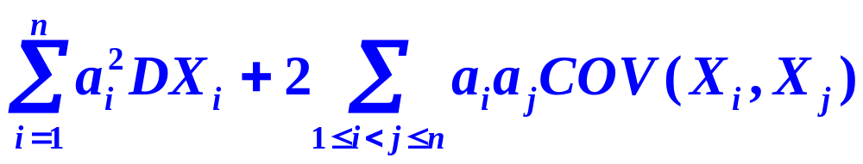

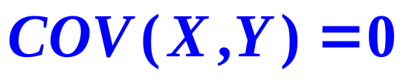



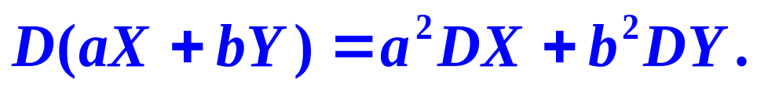
第四章 随机变量的数字特征
§4 协方差
二、协方差的性质
COV( X, Y ) = E( X – EX )( Y-EY )
1) COV( X,Y )=COV( Y, X )
2) COV(aX，bY)=abCOV(X，Y)；
3) COV(X+Y , Z)=COV(X , Z)+COV(Y, Z);
5) X，Y不相关

Slide 6
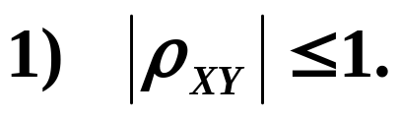
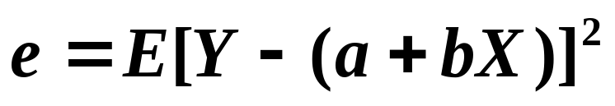
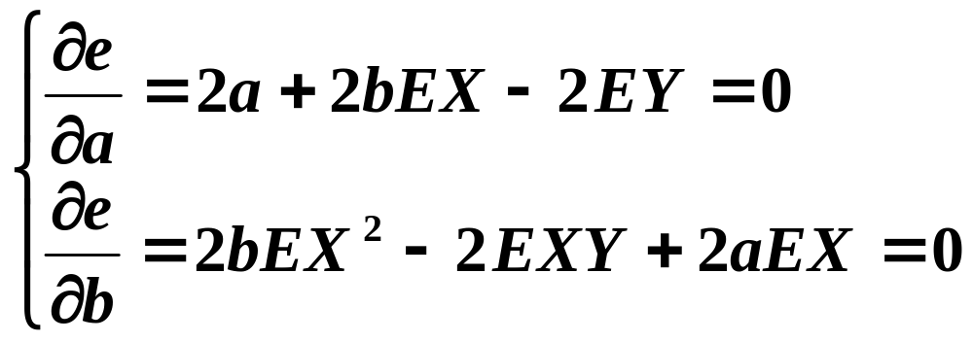

§4 协方差
第四章 随机变量的数字特征
三、相关系数的性质
证明：
令：
求a，b 使 e 达到最小。
令：

Slide 7
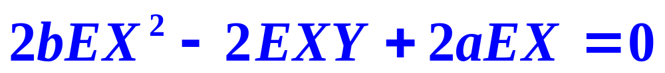
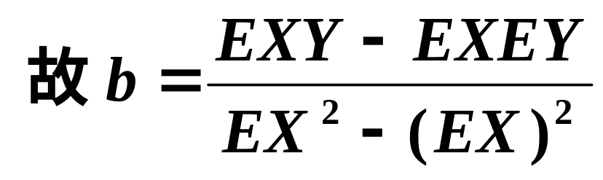
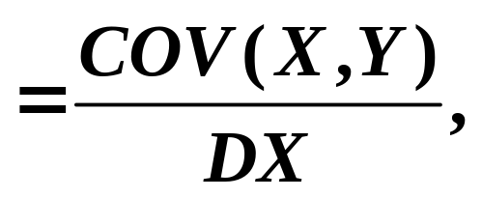
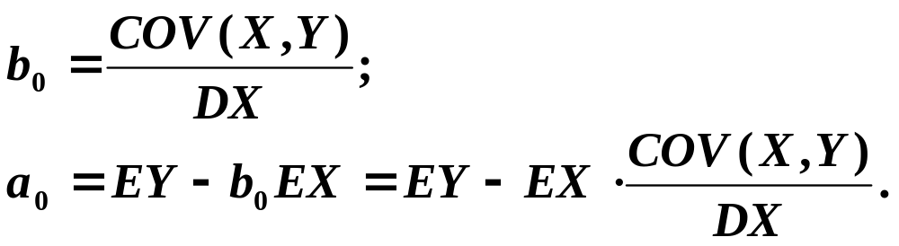
§4 协方差
第四章 随机变量的数字特征
得：

Slide 8
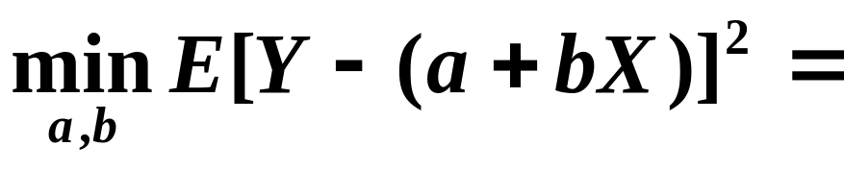
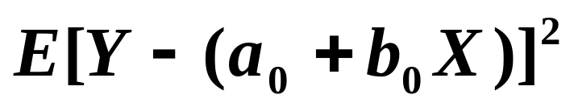
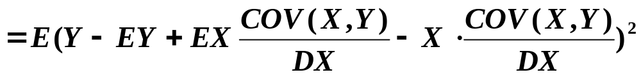
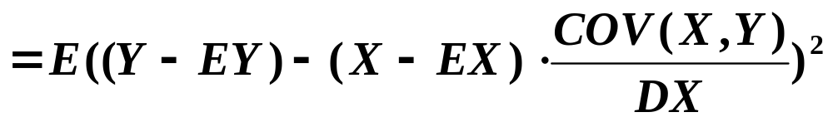
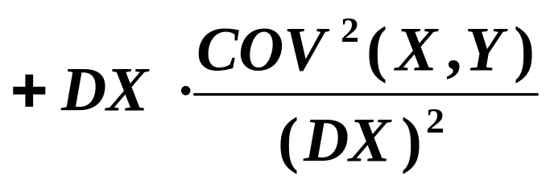
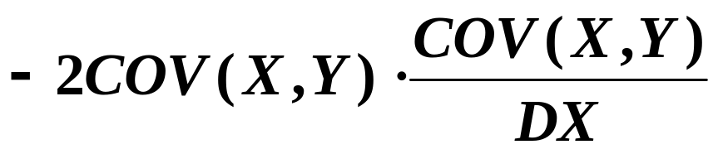

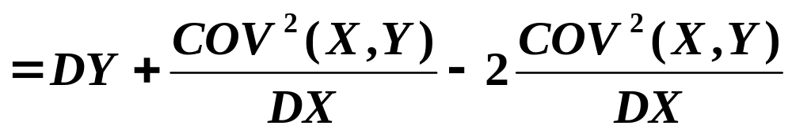
第四章 随机变量的数字特征

Slide 9
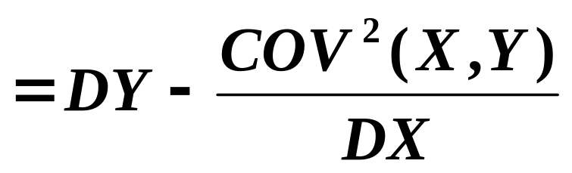
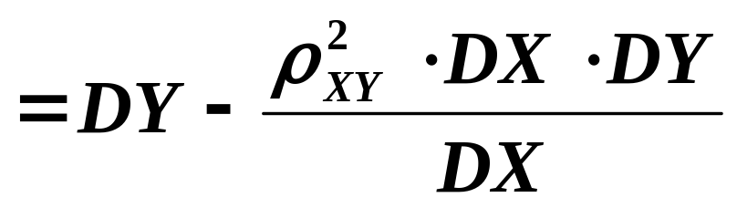
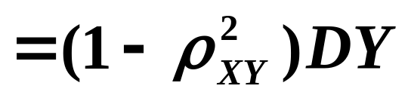
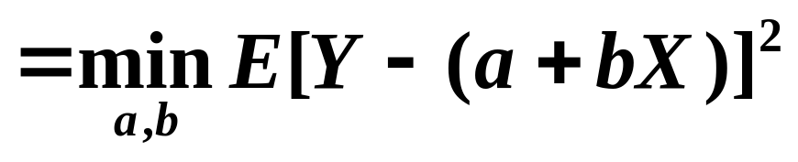
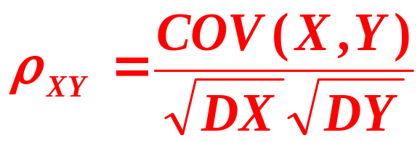
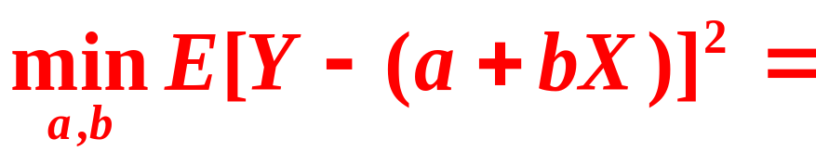

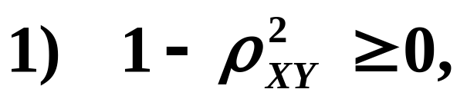

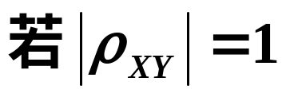
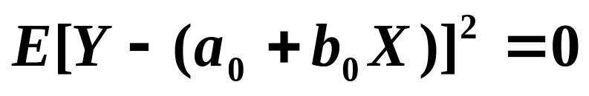
§4 协方差
第四章 随机变量的数字特征
即
由上式得:
现在证明：
由上面知此时

Slide 10

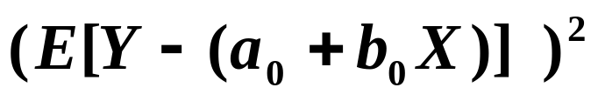
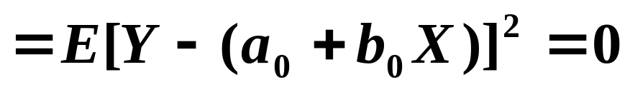
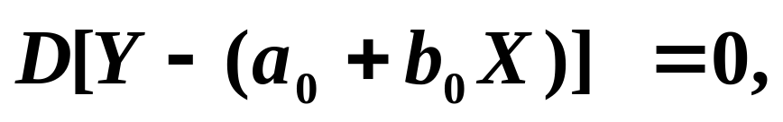
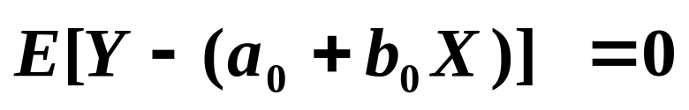

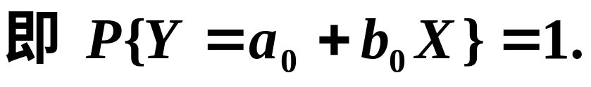
§4 协方差
第四章 随机变量的数字特征
从而
所以

Slide 11

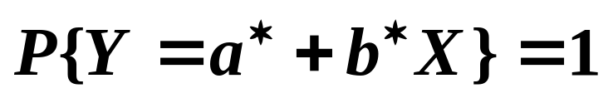
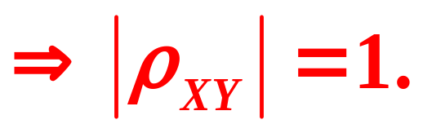
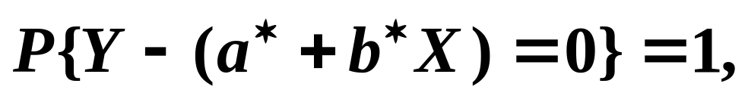
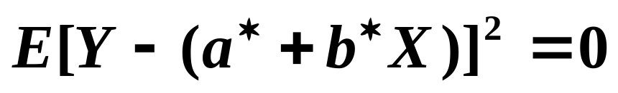
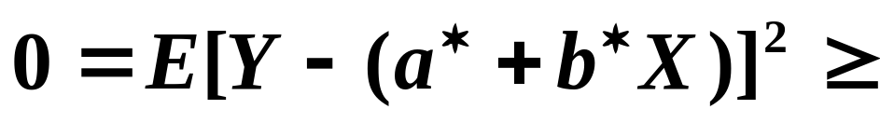
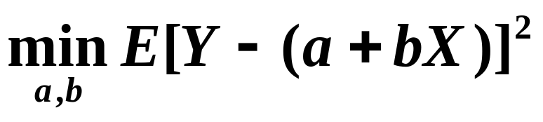
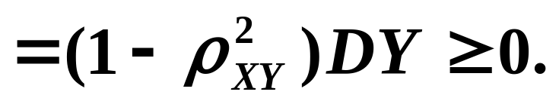
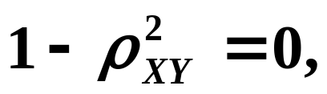

§4 协方差
第四章 随机变量的数字特征
反之，若存在 使，
这时
故
则
故

Slide 12
§4 协方差
第四章 随机变量的数字特征
说 明
相关系数是表征随机变
量
X
与
Y
之间线性关系
紧密程度的量．
当
ρ
=
1
X
与
Y
之间以概率
1
存在着线性关系；
时，
XY
当
ρ
越接近于
0
时，
X
与
Y
之间的线性关系越弱；
XY
ρ
=
(
)
当
0
时，
X
与
Y
之间不存在线性关系
不相关
．
XY
X与Y之间没有线性关系并不表示它们之间没有关系。
X 与 Y 不相关，但不一定相互独立。

Slide 13
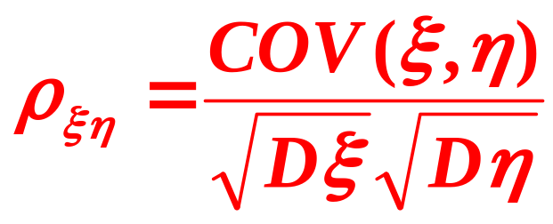
§4 协方差
第四章 随机变量的数字特征
例1
设
X
，
Y
是二个随机变量，已知
DX
=
1
，
DY
=
4
，
(
)
cov
X
，
Y
=
1
，记
ξ
=
X
-
2
Y
，
η
=
2
X
-
Y
试求：
ρ
．
ξη
解：
(
)
(
)
D
ξ
=
D
X
-
2
Y
=
DX
+
4
DY
-
4
cov
X
，
Y
=
1
+
4
*
4
-
4
*
1
=
13
(
)
=
+
-
(
)
D
η
=
D
2
X
-
Y
4
DX
DY
4
cov
X
，
Y
=
4
*
1
+
4
-
4
*
1
=
4

Slide 14
§4 协方差
第四章 随机变量的数字特征
cov
(
ξ
η
)
=
cov
(
X
−
2
Y
2
X
−
Y
)
，
，
(
)
(
)
=
2
cov
X
，
X
−
4
cov
Y
，
X
−
(
)
+
(
)
cov
X
，
Y
2
cov
Y
，
Y
=
−
(
)
+
2
DX
5
cov
X
，
Y
2
DY
=
2
∗
1
−
5
∗
1
+
2
∗
4
=
5
所以，
(
)
5
cov
ξ
，
η
5
13
ρ
=
=
=
ξη
ξ
η
13
4
26
D
D

Slide 15
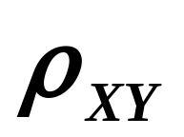
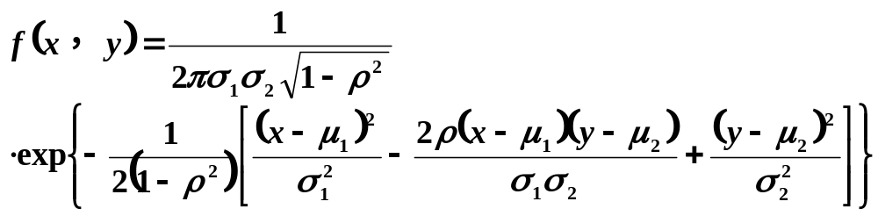
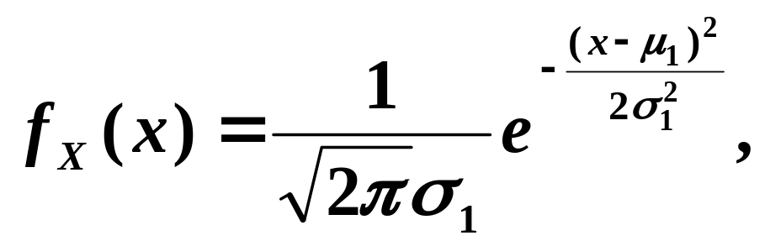
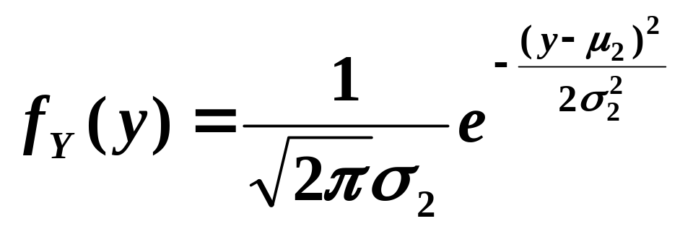
§4 协方差
第四章 随机变量的数字特征
例2
设(X，Y)服从二维正态分布，求：
由上述知：
则：

Slide 16








§4 协方差
第四章 随机变量的数字特征
令：

Slide 17


第四章 随机变量的数字特征
§4 协方差

Slide 18












第四章 随机变量的数字特征
故

Slide 19









§4 协方差
第四章 随机变量的数字特征
例3
证明：

Slide 20











§4 协方差
第四章 随机变量的数字特征

Slide 21




§4 协方差
第四章 随机变量的数字特征
思考题：
1)
2）
则根据切比雪夫不等式有
3）

Slide 22
§4 协方差
第四章 随机变量的数字特征
小结：
1）协方差的定义和性质；
2）相关系数的定义性质；
3）不相关的定义及等价条件；
4）独立性与不相关性的关系；
5）二维正态分布的不相关性与独立性等价。

Slide 23
§5 矩
第四章 随机变量的数字特征
矩
n 维正态分布的性质

Slide 24


§5 矩
第四章 随机变量的数字特征
一、矩的定义
若 存在，称之为 X 的 k 阶中心矩。
若 存在，称之为 X 和 Y 的
k+l阶混合中心矩。
所以 EX 是一阶原点矩，
DX 是二阶中心矩，
协方差COV (X，Y)是二阶混合中心矩。

Slide 25








§5 矩
第四章 随机变量的数字特征
例1
解：

Slide 26





第四章 随机变量的数字特征

Slide 27






第四章 随机变量的数字特征
§5 矩

Slide 28







第四章 随机变量的数字特征
§5 矩

Slide 29



§5 矩
第四章 随机变量的数字特征

Slide 30


定义二 协方差矩阵
§5 矩
第四章 随机变量的数字特征
设(X1,X2)有四个二阶中心矩.
上面的矩阵称为(X1,X2)的协方差矩阵

Slide 31







§5 矩
第四章 随机变量的数字特征
二、n维正态分布的性质
服从一维正态分布。
正态分布。
相互独立⬄

Slide 32













第四章 随机变量的数字特征
§5 矩
例2
解：

Slide 33


§5 矩
第四章 随机变量的数字特征
例
3
设二维随机变量
(
X
,
Y
)
的密度函数为
其中
ϕ
(
x
,
y
)
和
ϕ
(
x
,
y
)
都是二维正态密度函数
，且它们对应
1
2
1
1
的二维随机变量的相关
系数分别为
和
-
，它们的边缘密
3
3
度函数所对应的随机变
量的数学期望都是零，
方差都是
1
.
求随机变量 X 和 Y 的密度函数
及
X
和
Y
的相关系数。
(2)问 X 和 Y是否独立？为什么？

Slide 34







§5 矩
第四章 随机变量的数字特征
例3（续）
解：
由题意，不妨设二维随机变量
则

Slide 35







第四章 随机变量的数字特征
§5 矩
例3（续）
且
因此有

Slide 36





第四章 随机变量的数字特征
§5 矩
例3（续）
随机变量 X 和 Y 的相关系数

Slide 37





§5 矩
第四章 随机变量的数字特征
例3（续）
（2）由题设
显然(X,Y)不服从正态分布。

Slide 38
N维正态分布小结(以2维为例)
一、由
可以推出
,更一般有
二、若(X,Y)服从正态分布,则X,Y独立等价于X,Y不相关
三、即使X,Y都服从一维正态分布, 且X,Y不相关，也不能得出X,Y独立，不能得出（X，Y）服从正态分布

Slide 39

§5 矩
第四章 随机变量的数字特征
思考题：
若
X
~
N
(
μ
,
σ
2
),
Y
~
N
(
μ
,
σ
2
),
且它们独立，
小结：
1）矩的定义.
2）n 维正态分布的性质.

Slide 40
第四章 小 结
1 阐述了数学期望、方差的概念及背景，要掌握它们的性质与计算，会求随机变量函数的数学期望和方差。
2 要熟记两点分布、二项分布、泊松分布、均匀分布、指数分布和正态分布的数学期望与方差。
3 给出了契比雪夫不等式，要会用契比雪夫不等式作简单的概率估计。
4 引进了协方差、相关系数的概念，要掌握它们的性质与计算。
5 要掌握二维正态随机变量的不相关与独立的等价性。
6 给出了矩， n 维正态分布的性质。

